Slide 1
МОСКОВСКИЙ ТЕХНИЧЕСКИЙ УНИВЕРСИТЕТ
СВЯЗИ И ИНФОРМАТИКИ
Выпускная квалификационная работа
Разработка информационной системы для учета и планирования спортивных тренировок
Студент: Герасимов Александр Евгеньевич
Группа: БЭИ2202
Научный руководитель: доцент к.т.н. Карташов Д.А.
Москва · 2026

Slide 2
Актуальность темы
Силовой тренинг — массовая практика, требующая систематического учёта нагрузки.
Ключевые задачи занимающегося — отслеживание прогресса 1ПМ и планирование рабочих весов.
Существующие приложения (Strong, Hevy, FitNotes, Jefit) закрывают лишь часть задач: либо без ML, либо без офлайн-режима, либо с подпиской.
НИША FITAPP
Offline-first архитектура
Локальный ML без подписки
Планировщик нагрузки
Android + Windows
Синхронизация устройств
FitApp · ВКР · МТУСИ, 2026
2 / 12

Slide 3
Цель и задачи работы
ЦЕЛЬ РАБОТЫ
Разработка кроссплатформенного приложения для учёта силовых тренировок с локальным ML-прогнозированием 1ПМ, планировщиком нагрузки и облачной синхронизацией.
1
Проанализировать предметную область и аналоги
2
Спроектировать архитектуру клиента и сервера
3
Реализовать клиент: дневник, шаблоны, статистику
4
Обучить ML-модель 1ПМ (LightGBM → ONNX)
5
Реализовать протокол синхронизации (LWW)
6
Провести функциональное и интеграционное тестирование
FitApp · ВКР · МТУСИ, 2026
3 / 12

Slide 4
Сравнительный анализ аналогов
Критерий | Strong | Hevy | FitNotes | Jefit | FitApp
Поддержка Windows | — | — | — | — | ✓
Offline-first | ✓ | ✓ | ✓ | ✓ | ✓
Поддержка RPE | частично | ✓ | — | — | ✓
ML-прогноз 1ПМ | — | — | — | — | ✓
Планировщик нагрузки | платно | — | — | — | ✓
Облачная синхронизация | iCloud | ✓ | — | ✓ | ✓
Модель монетизации | Условно-бесплатная | Условно-бесплатная | Бесплатная | Усл.-бесплатная | Open Source
Вывод: FitApp — единственное решение, объединяющее все ключевые функции в одном бесплатном open-source продукте.
FitApp · ВКР · МТУСИ, 2026
4 / 12

Slide 5
Архитектура системы
КЛИЕНТ · .NET MAUI 9
СЕРВЕР · ASP.NET Core 9
MVVM
Views · ViewModels · Models
HTTPS
JWT Bearer
POST /auth/register
POST /auth/login
POST /sync [Bearer JWT]
BCrypt · JWT HS256 · 30 дней
СЕРВИСНЫЙ СЛОЙ
OnnxPredictionService
WorkoutPlannerService
SyncService · AuthClient
ЛОКАЛЬНОЕ ХРАНИЛИЩЕ
SQLite · ONNX-модель (1,5 МБ)
SecureStorage (JWT)
PostgreSQL / Neon
serverless, 512 МБ
FitApp · ВКР · МТУСИ, 2026
5 / 12

Slide 6
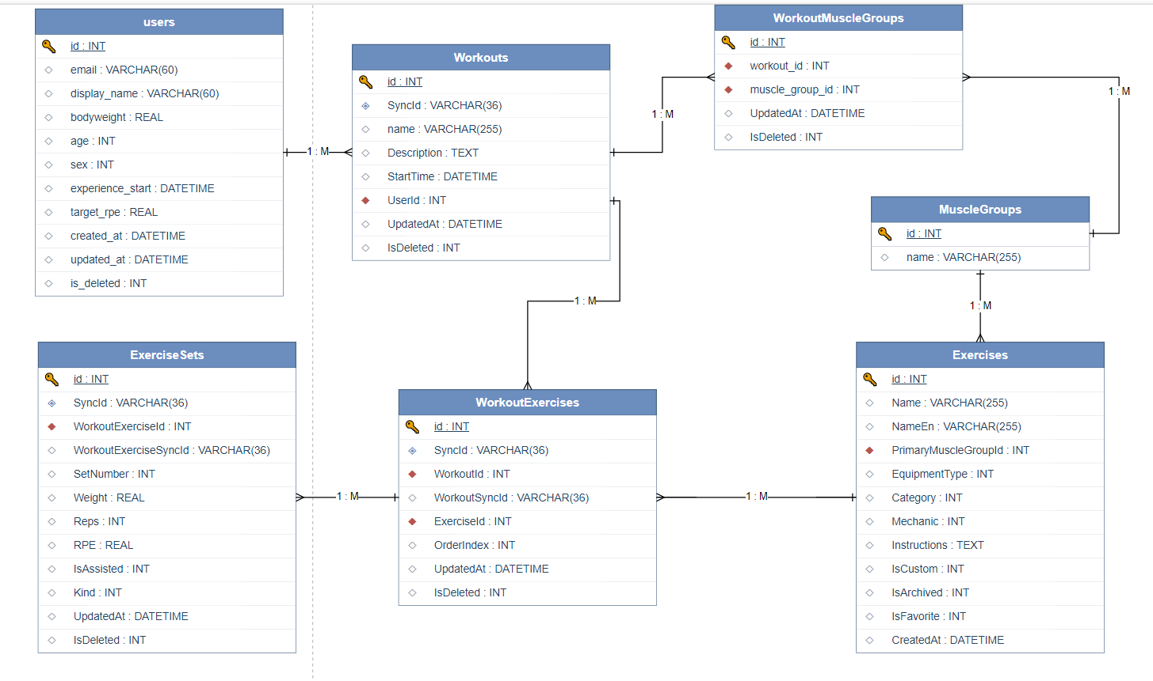

Slide 7
Стек технологий
КЛИЕНТ
СЕРВЕР
БАЗА ДАННЫХ
ML-ИНФРАСТРУКТУРА
.NET MAUI 9
C# / XAML
CommunityToolkit.Mvvm
SQLite (sqlite-net-pcl)
LiveChartsCore
ASP.NET Core 9
Npgsql (без EF)
JWT HS256 + BCrypt
Docker (multi-stage)
Render.com Free
Локально: SQLite
Облако: PostgreSQL
Хостинг: Neon
Serverless, 512 МБ
Python 3.11
LightGBM
ONNX cross-platform
OnnxRuntime 1.20.1
FitApp · ВКР · МТУСИ, 2026
6 / 12

Slide 8
ML-модуль: датасет и признаки
ДАННЫЕ ОБУЧЕНИЯ
29 ПРИЗНАКОВ · 4 ГРУППЫ
763 322
тренировочных подходов
13
История
лаги 1ПМ, средние, тренд
7
Текущая тренировка
топ-вес, повторы, RPE
500
спортсменов
5
Профиль
вес, возраст, пол, стаж
118 350
обучающих пар (X → y)
4
Упражнение
тип, оборудование
FitApp · ВКР · МТУСИ, 2026
7 / 12

Slide 9
ML-модуль: результаты обучения
−39 %
снижение MAE
LightGBM vs Naive
СООТВЕТСТВИЕ ПАЙПЛАЙНОВ
Python (LightGBM) ↔ C# (ONNX):
медиана: 1,6 × 10⁻⁵ кг
p99: 0,082 кг
FitApp · ВКР · МТУСИ, 2026
8 / 12

Slide 10
Облачная синхронизация
КЛИЕНТ
.NET MAUI
СЕРВЕР
ASP.NET Core
POSTGRESQL
Neon
1. POST /sync { pushBatch, lastSyncUtc }
2. UPSERT (LWW: UpdatedAt)
3. COMMIT
4. HTTP 200 { pullBatch, serverTimeUtc }
LWW: ON CONFLICT(SyncId) DO UPDATE WHERE excluded.UpdatedAt > existing.UpdatedAt
FitApp · ВКР · МТУСИ, 2026
9 / 12

Slide 11
Тестирование и результаты
ФУНКЦИОНАЛЬНЫЕ И ИНТЕГРАЦИОННЫЕ
ПРОИЗВОДИТЕЛЬНОСТЬ
24
функциональных теста
Метрика | Win | Android
Список тренировок | 42 мс | 78 мс
Inference ML | 4 мс | 8 мс
Init ONNX-сервиса | 87 мс | 143 мс
Размер APK | — | 38 МБ
8
ключевых сценариев пройдены
4
сценария синхронизации
2
платформы: Windows + Android
UX-ТЕСТ: 6 добровольцев.
Отмечены: интуитивный ввод подходов, полезность подсказки прогноза 1ПМ.
FitApp · ВКР · МТУСИ, 2026
10 / 12

Slide 12
Выводы
✓ ЦЕЛЬ РАБОТЫ ДОСТИГНУТА. Все поставленные задачи выполнены, требования соблюдены.
РЕАЛИЗОВАНО
НАУЧНАЯ ЗНАЧИМОСТЬ
ПРАКТИЧЕСКАЯ ЦЕННОСТЬ
Клиент: .NET MAUI 9, MVVM, 7 экранов
Сервер: ASP.NET Core 9 на Render.com
ML: LightGBM → ONNX (MAE 1,44 кг)
Sync: LWW + offline-first
Адаптация формулы Эпли и ML
Решение проблемы clock skew
Валидация ONNX-портации (Δ < 0,1 кг)
Бесплатное решение на русском языке
Единственное приложение с Windows
Open Source, расширяемое сообществом
FitApp · ВКР · МТУСИ, 2026
11 / 12

Slide 13
Спасибо за внимание!
Готов ответить на ваши вопросы
FitApp · ВКР · МТУСИ · Москва 2026

